Slide 1
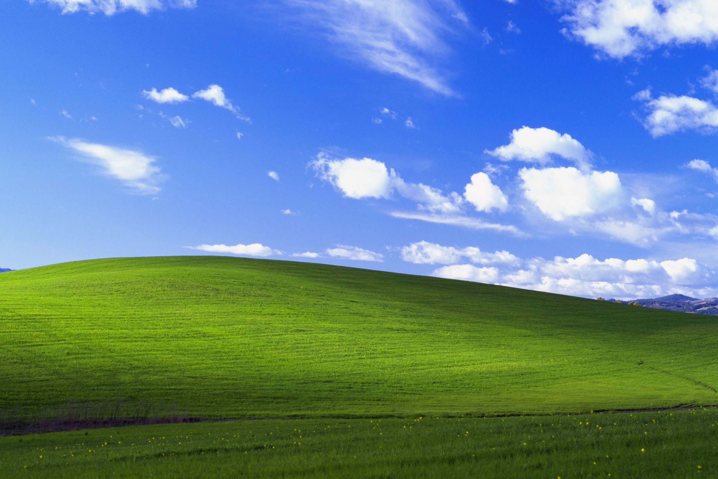

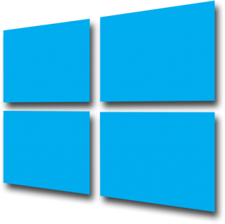
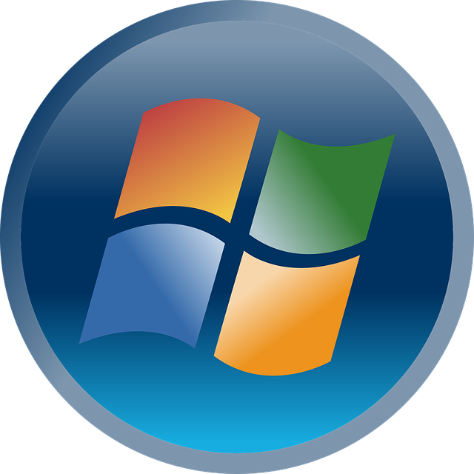
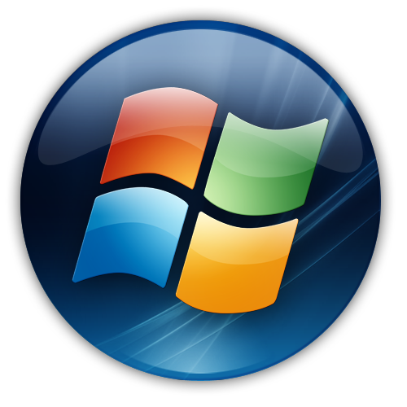
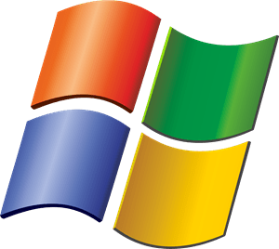
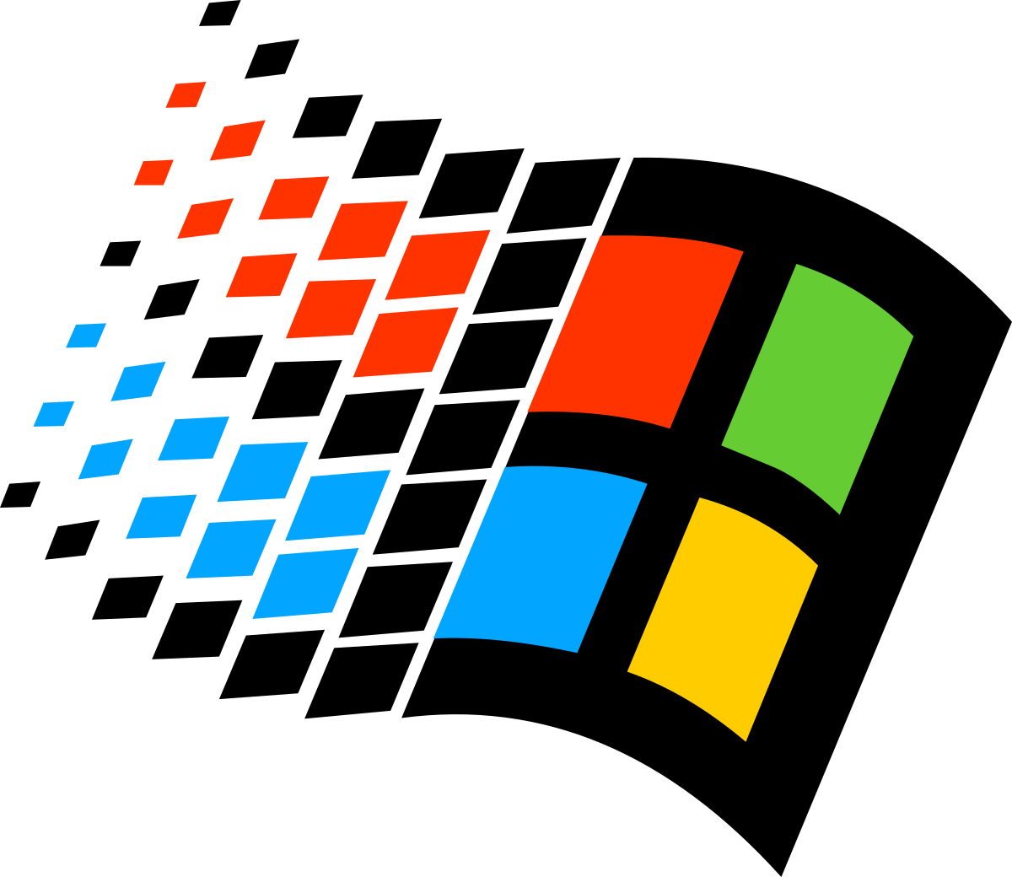
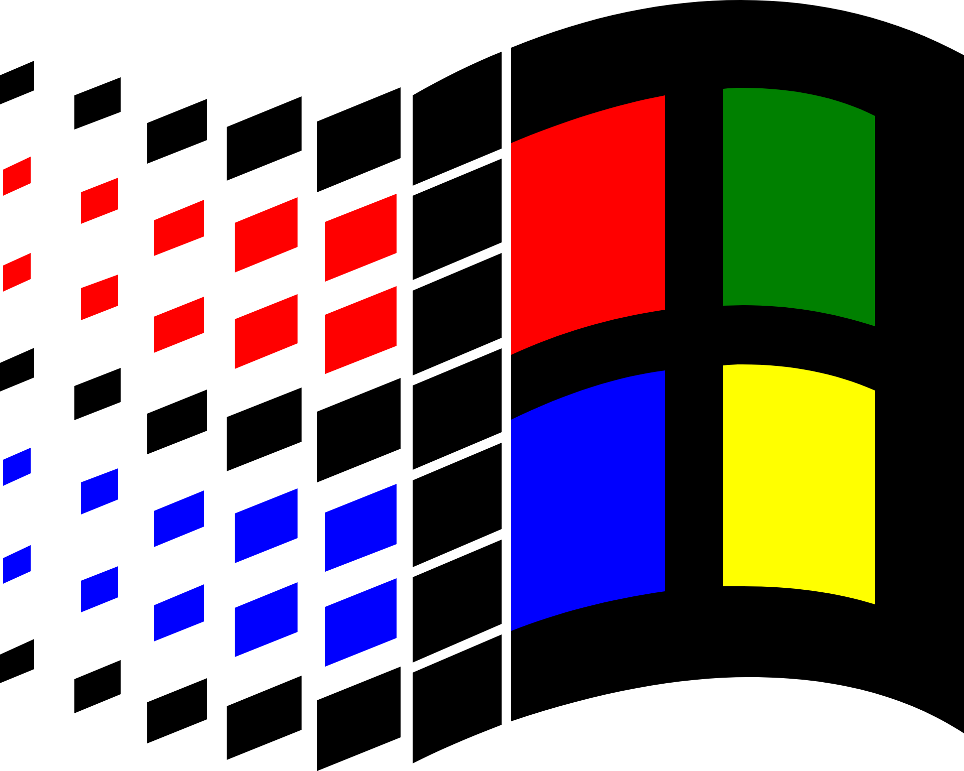
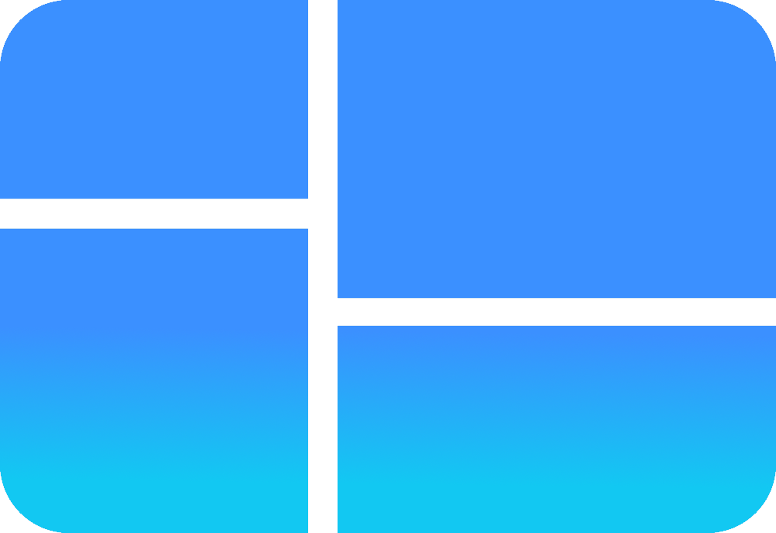
تاریخچه ویندوز
سپهر حکمت راد

Slide 2
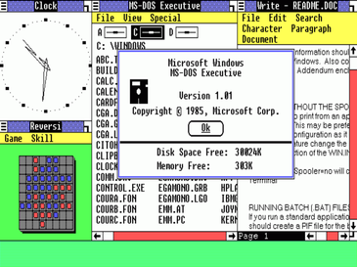
Windows 1.0
Notes:
ویندوز 1 اولین ویندوز تاریخ هست. قبل از این ویندوز مایکروسافت سیستم عامل دیگه ای هم داشته به اسم MS-DOS، که گرافیکی نبوده و یه سیستم عامل بر پایه داس بوده. ولی ویندوز اولین سیستم عامل گرافیکی این شرکت بوده که البته اون هم بر پایه ی MSDOS بوده. سال 1985 ریلیز شده.

Slide 3
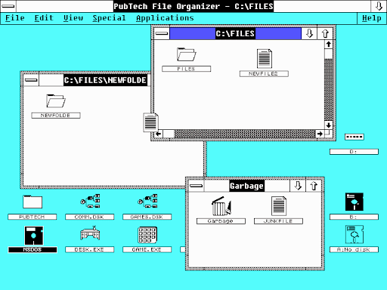
Windows 2.0
Notes:
بعد از اون ویندوز 2 بوده که خیلی هم فرقی با ویندوز 1 نداشته که سال 1987 عرضه شده. اینجا برای اولین بار میشده پنجره ها رو ریسایز کرد و جاشون رو تغییر داد. آیکون ها و شورتکات ها هم توی این ویندوز معرفی شدن.

Slide 4
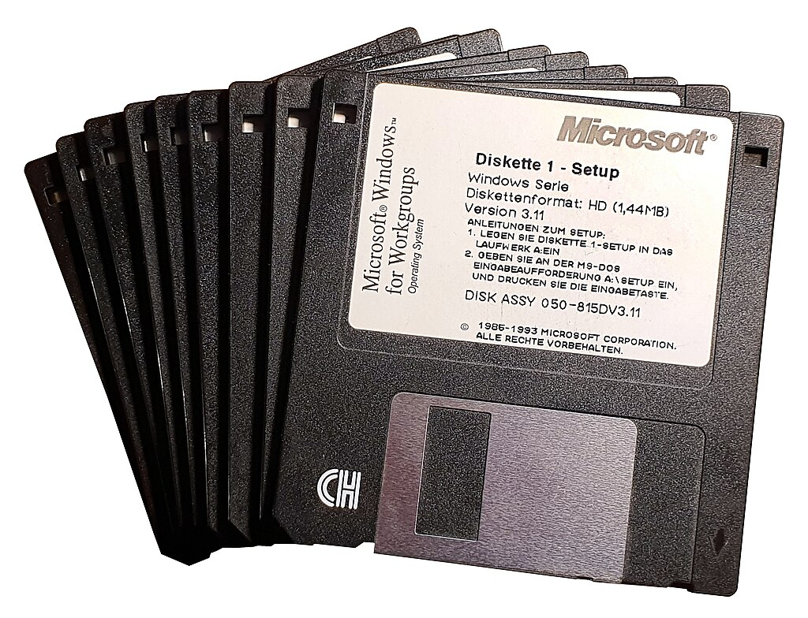

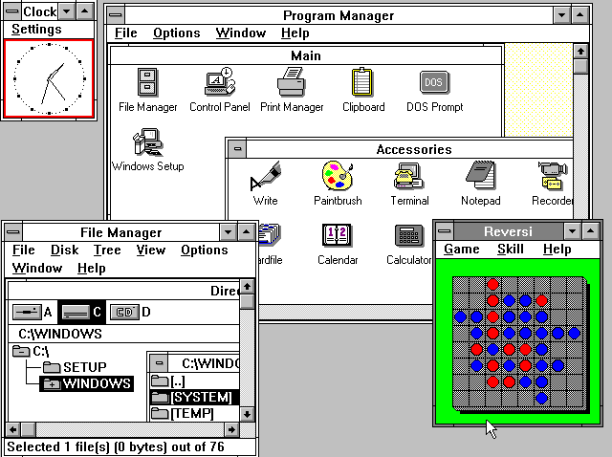
Windows 3.0
Notes:
میرسیم به ویندوز 3. ساپورت سی دی توی ویندوز 3 اضافه شده. ویندوز 3، 1 مگ رم و حدود 8 مگابایت هارد میخواسته. و با فلاپی دیسک هم نصب میشده.

Slide 5

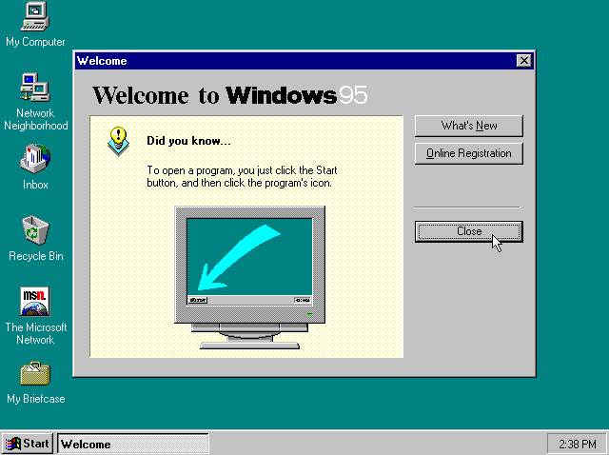
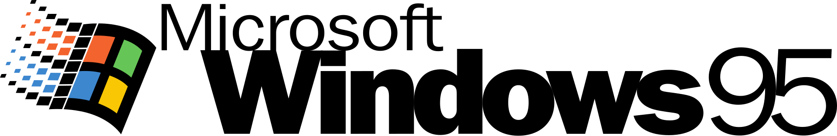
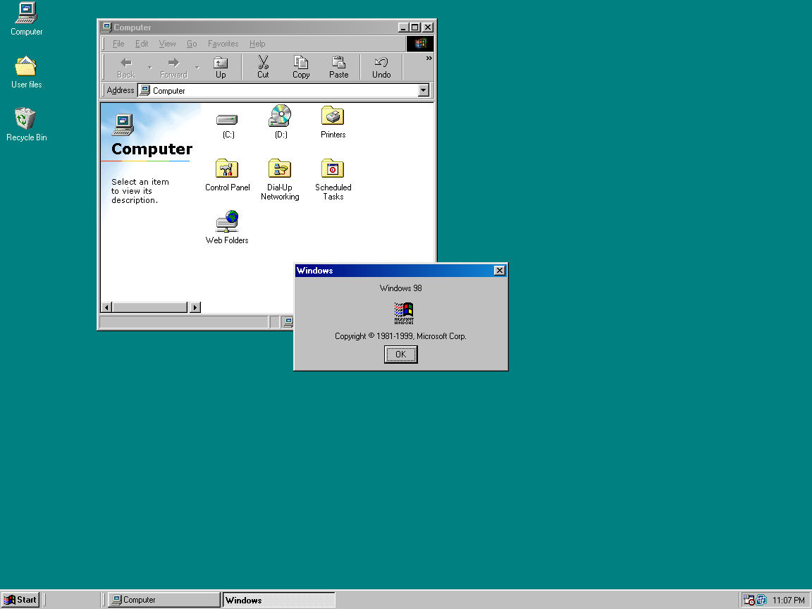

Notes:
ویندوز بعدی ویندوز 95 هست که اسمش بخاطر این بوده که سال 1995 ریلیز شده. از اینجا ظاهر ویندوز خیلی شبیه تر شده به چیزی که الان هم هست. تسک بار، استارت، و نوتیفیکیشن ها توی این ویندوز معرفی شدن. ویندوز 95 سیستم عامل پر باگی بوده ولی خیلی مهم بوده چون خیلی از ویژگی های الان ویندوز توی این نسخه معرفی شدن. از ویندوز 95 به بعد، ویندوز توی ایران هم کم کم فراگیر میشه.

Slide 6

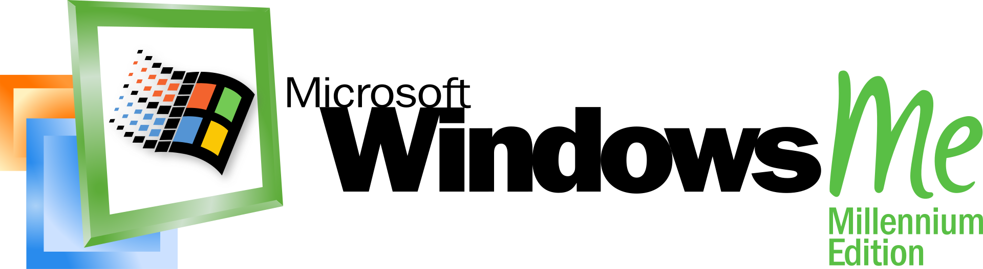
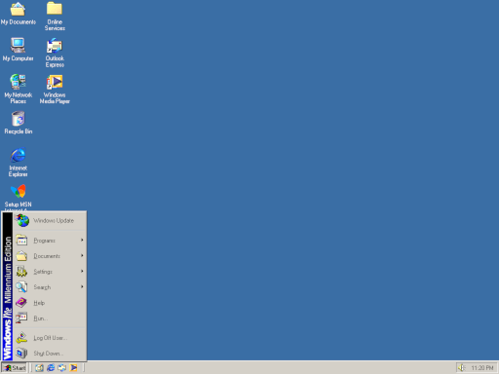
Notes:
بعد از ویندوز 95، ویندوز 98 بوده که بیشتر باگ های ویندوز قبل رو برطرف کرده و ویندوز بسیار خوبی بوده. اولین ویندوزی بوده که از usb و dvd پشتیبانی میکرده.

Slide 7
Notes:
ویندوز me که مخفف millennium edition هست احتمالا بدترین نسخه ویندوز هست. خیلی ویندوز ناپایداری بوده و آخرین نسخه ویندز برپایه ی MSDOS بوده.

Slide 8
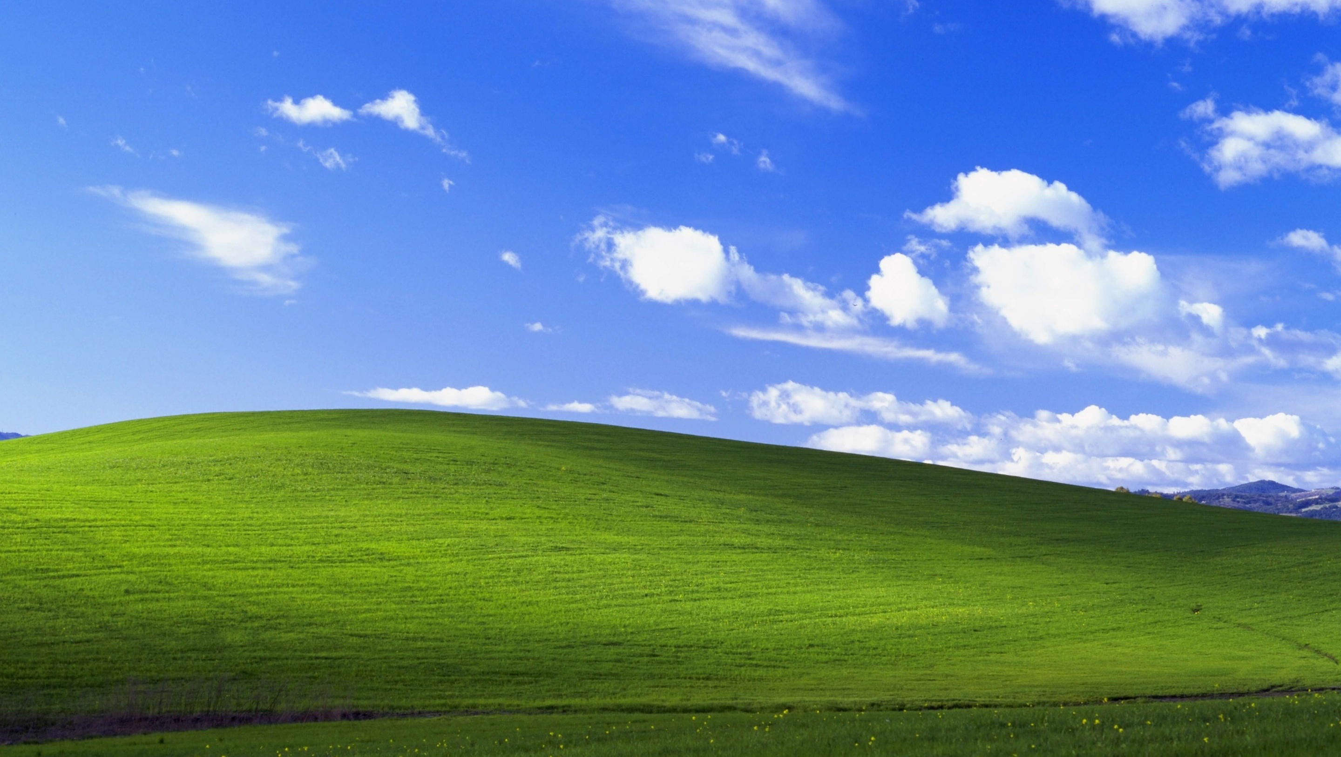
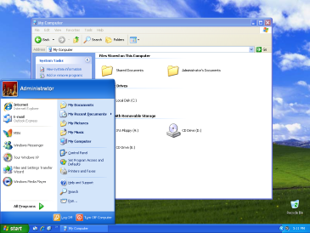
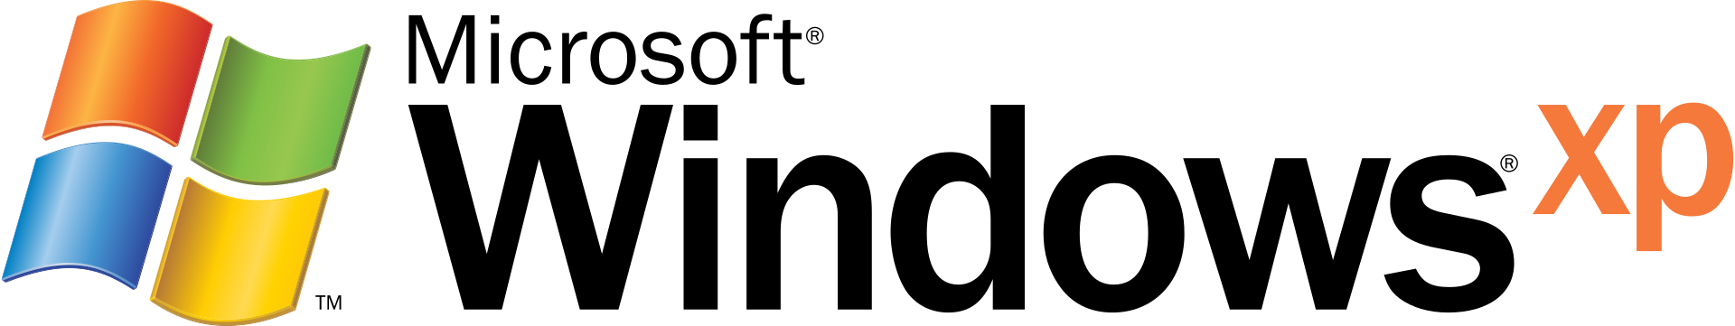
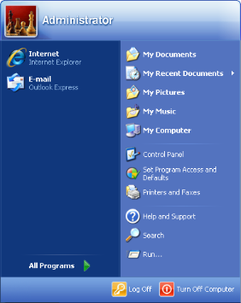
Notes:
و اما رسیدیم به ویندوز xp که شاید بهترین ویندوز تاریخ هست. اولین ویندوز برپایه ی هسته ی NT هست که هنوز هم ویندوز ها بر پایه ی همین هسته هستن. ویندوز xp برنامه هایی مثل Windows media player و Movie maker رو هم داشته.

Slide 9

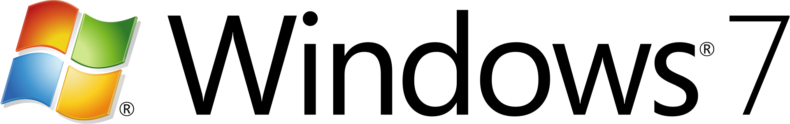
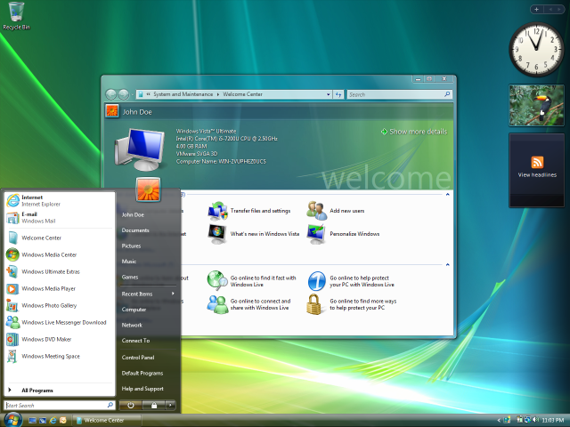
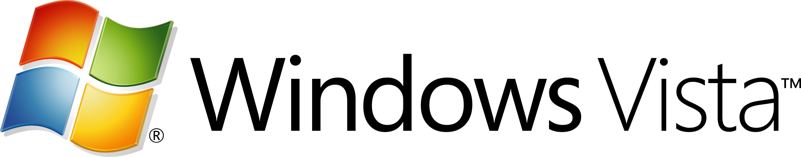
Notes:
ویندوز ویستا هم نسخه ی خیلی بدی از این سیستم عامل بوده و 5 سال بعد از ویندوز xp معرفی شده. ولی ظاهر خیلی خیلی مدرنی داشته برای اون زمان. حداقل مشخصات مورد نیاز برای نصب ویندوز ویستا، اون زمان خیلی بالا بوده و حدود 15 تا 20 برابر بیشتر از ویندوز xp رم و هارد دیسک میخواسته.

Slide 10
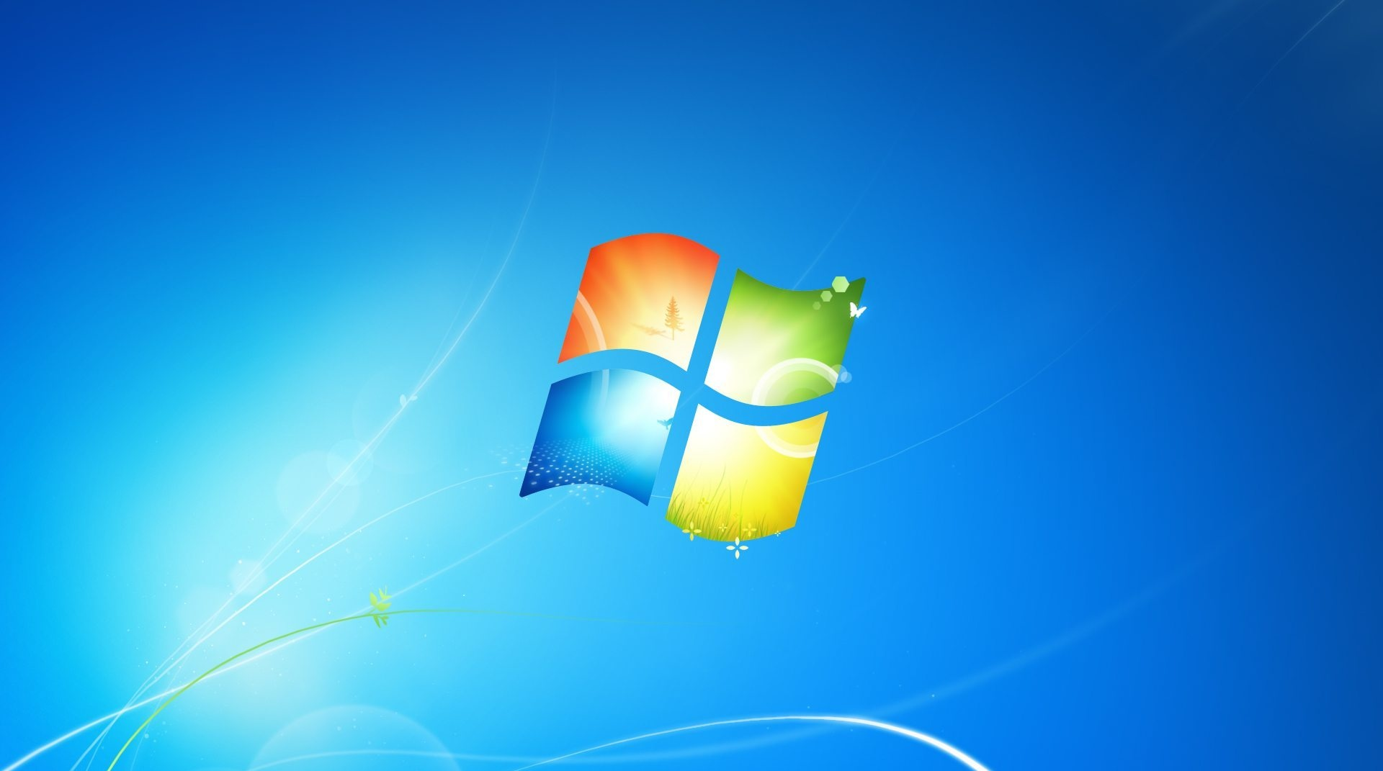
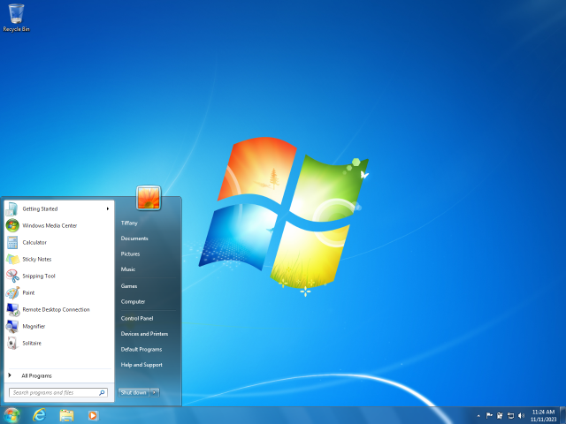
Notes:
ویندوز 7 هم احتمالا بهترین نسخه ویندوز هست. زبان طراحی ویندوز 7 تقریبا همون زبان ویندوز ویستا بود ولی خیلی سریعتر و روون تر بود و برای 11 سال هم پشتیبانی شد. همچنین با سخت افزار های قدیمی سازگاری خیلی خوبی داشت.

Slide 12

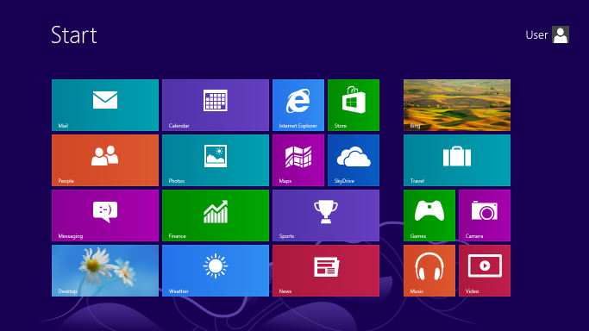
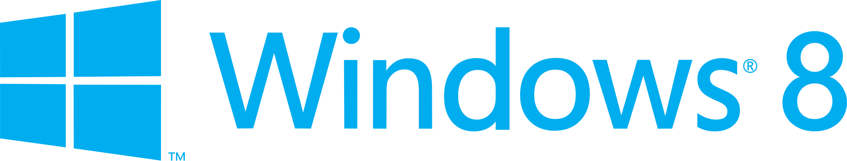
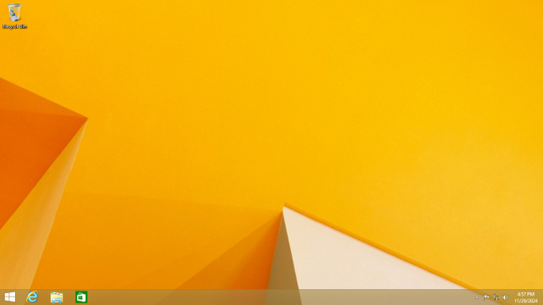
Notes:
ویندوز 8 ویندوزی بود که خیلی ظاهر و قابلیت های شبیه به ویندوز 10 داشت ولی مشکلش این بود که بیشتر برای تبلت ها و دستگاه های لمسی بهینه شده بود. مهمترین دلیل شکستش هم این بود که استارت تمام صفحه شده بود و یه جورایی جایگزین دسکتاپ شده بود، که البته توی ویندوز 8.1 این مشکل برطرف شد، ولی همچنان استارتش خیلی عجیب بود و برای همین هم استقبالی ازش نشد.

Slide 14
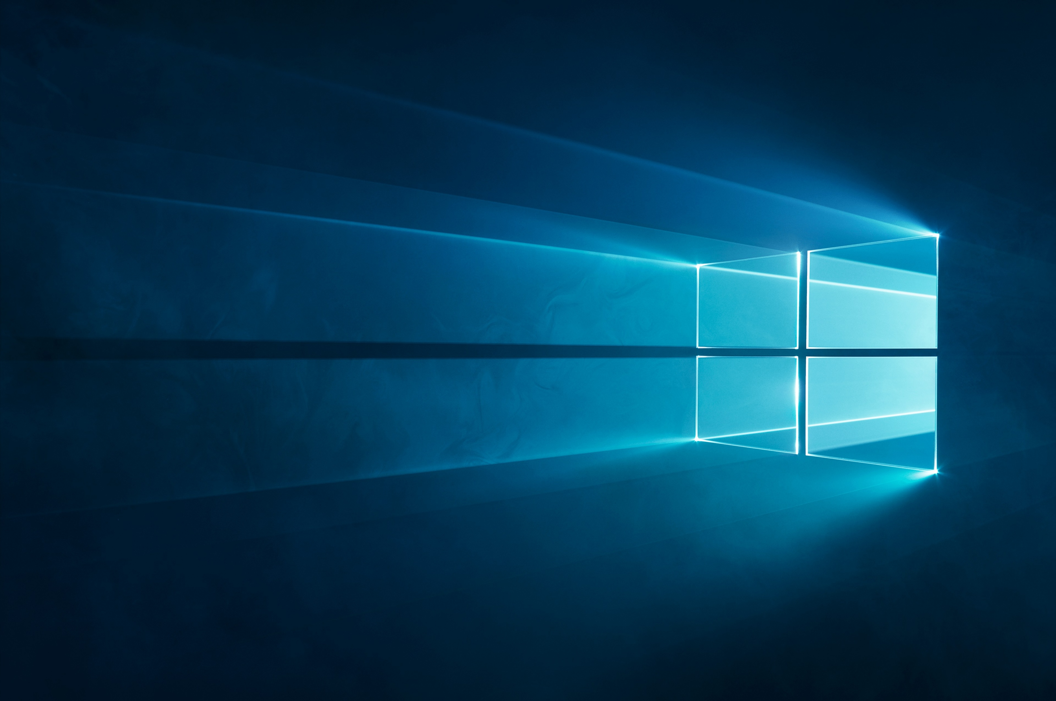
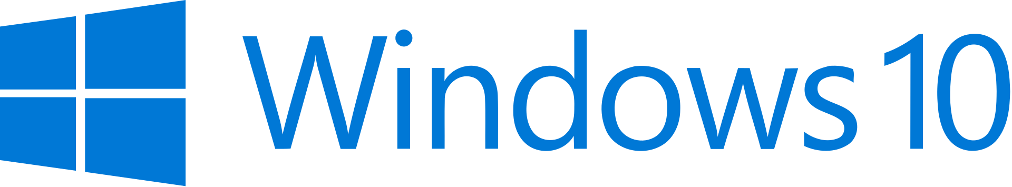
Notes:
ویندوز 10 سال 2014 معرفی شد و قرار بود آخرین نسخه ویندوز باشه که دیدیم نشد. ویندوز یکپارچه ای بود که روی لپتاپ و کامپیوتر و تبلت و گوشی، نصب میشد. ویژگی های امنیتی جدید و خیلی خوبی توی ویندوز 10 معرفی شدن مثل ویندوز هلو، و همچنین کرنل ویندوز خیلی تغییر کرد.

Slide 15

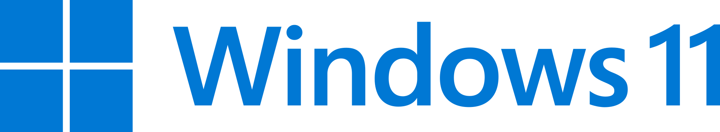
Notes:
و بالاخره رسیدیم به آخرین نسخه ویندوز که تا حالا اومده، ویندوز 11، که ظاهر خیلی جدیدتری داره و برای اولین بار استارت و تسک بار وسط چین شدن، ولی مشکل ویندوز 11 اینه که هم چندان بهینه نیست، هم عملا یه پوسته ی جدید روی ویندوز 10 هست. و اینکه بسیاری از قسمت ها از ویندوز 7 و حتی ویندوز xp دست نخورده موندن.

Slide 16


Slide 17
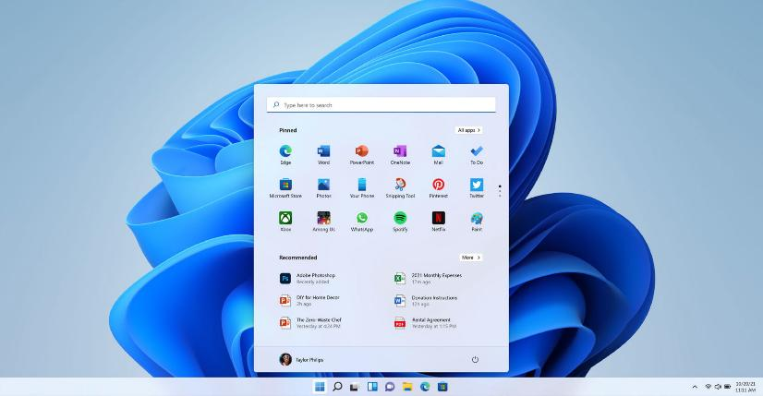

Slide 18

پایان

